Slide 1
PLÂNGEȚI
ȘI
TÂNGUIȚI-VĂ
Studiul 10 pentru 6 decembrie 2014

Slide 2
ADUC NENOROCIRE
ÎL VOR MÂNCA PE POSESOR
STRIGĂTELE LUCRĂTORILOR
ÎNGRĂȘAȚI PENTRU MOARTE
UCIDEREA CELUI DREPT
Iacov 5:1
Iacov 5:2-3
Iacov 5:4
Iacov 5:5
Iacov 5:6
BOGĂȚIILE OBȚINUTE GREȘIT Iacov 5:1-6

Slide 3
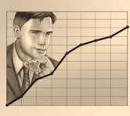
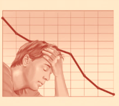
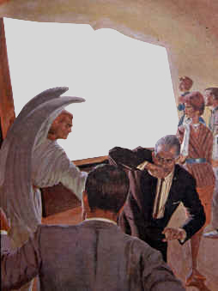
ADUC NENOROCIRE
«Ascultaţi acum voi, bogaţilor! Plângeţi şi tânguiţi-vă, din pricina nenorocirilor care au să vină peste voi.» (Iacov 5:1)
În multe ocazii, bogățiile sunt iubite de cei răi, și aceasta ne poate face să ne îndoim: «Aşa sunt cei răi: totdeauna fericiţi, şi îşi măresc bogăţiile. Degeaba, dar, mi-am curăţat eu inima şi mi-am spălat mâinile în nevinovăţie» (Psalmi 73:12-13).
În fața unei plângeri similare, Dumnezeu i-a răspuns lui Habacuc să aștepte (Hab. 2:3); pentru că va veni momentul în care se va face dreptate; iar atunci, bogatul cel rău se va plânge și se va tângui.
Exisă averi mai trainice și de o valoare mai mare decât bogățiile materiale. Acestea pot dispărea în orice moment, dar «comorile din ceruri» (Mat. 6:20) vor rămâne pentru veșnicie.
Căci Dumnezeu va aduce orice faptă la judecată, şi judecata aceasta se va face cu privire la tot ce este ascuns, fie bine, fie rău.
Eclesiastul 12:14

Slide 4
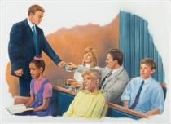
ÎL VOR MÂNCA PE POSESOR
«Bogăţiile voastre au putrezit, şi hainele voastre sunt roase de molii.
Aurul şi argintul vostru au ruginit; şi rugina lor va fi o dovadă împotriva voastră: ca focul are să vă mănânce carnea! V-aţi strâns comori în zilele din urmă!» (Iacov 5:2-3)
Iacov vede posesiunile bogaților nepocăiți cu ochii spirituali.
BOGĂȚIILE
Roadele câmpului au putrezit
HAINELE
Hainele sunt roase de molii
BANII
Aurul și argintul au ruginit
CE VEDEM NOI
CE VEDE DUMNEZEU
Bogățiile îl vor corupe pe acela care «îşi adună comori pentru el, şi nu se îmbogăţeşte faţă de Dumnezeu» (Luca 12:21)
Modul în care ne folosim banii are importanță.

Slide 5
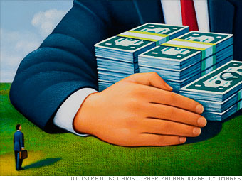
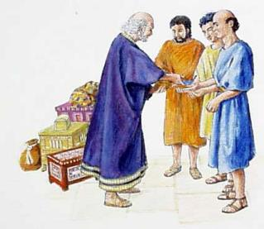
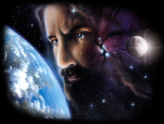
STRIGĂTELE LUCRĂTORILOR
«Iată că plata lucrătorilor care v-au secerat câmpiile, şi pe care le-aţi oprit-o prin înşelăciune, strigă! Şi strigătele secerătorilor au ajuns la urechile Domnului oştirilor.» (Iacov 5:4)
A reține plata lucrătorului este PĂCAT:
«Să nu asupreşti pe aproapele tău şi să nu storci nimic de la el prin silă. Să nu opreşti până a doua zi plata celui tocmit cu ziua.» (Levíticul 19:13)
Lucrătorul trebuie plătit după cum s-a convenit: la zi, la săptămână, la lună... Strigătele celor care nu își primesc la timp plata lucrului lor urcă la cer.
Și «Domnul oștirilor» nu va lăsa nepedepsiți pe aceia care au reținut salariile pentru ei înșiși.

Slide 6
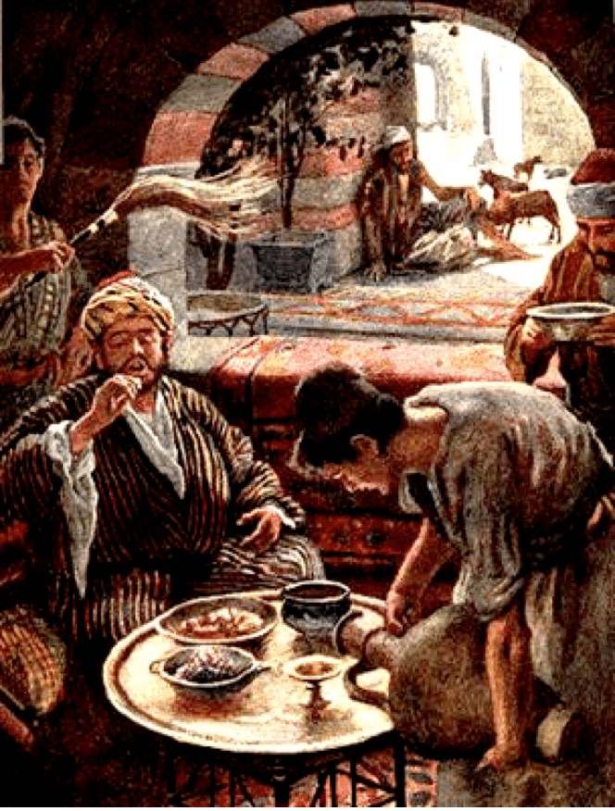
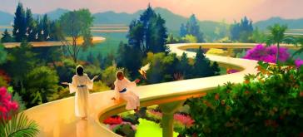
ÎNGRĂȘAȚI PENTRU MOARTE
«Aţi trăit pe pământ în plăceri şi în desfătări. V-aţi săturat inimile chiar într-o zi de măcel.» (Iacov 5:5)
Ce ne învață pilda bogatului și a săracului Lazăr despre acest subiect (Luca16:19-31)?
«Dumnezeu a făcut din cel bogat un administrator al averii Sale; și era datoria lui aceea de a se îngriji de asemenea cazuri cum era și acela al lui Lazăr. … Tot ceea ce-l înconjura, nesfârșitele petreceri, laudele și lingușirile prietenilor săi, totul slujea pentru bucuria lui egoistă. Așa de prins era în societatea prietenilor săi, încât a pierdut cu totul simțul responsabilității sale de a coopera cu Dumnezeu în lucrarea milei Sale. El a avut ocazia de a înțelege Cuvântul lui Dumnezeu și de a trăi învățăturile Sale; dar anturajul iubitor de plăceri pe care și l-a ales, îi ocupa atât de mult timp, încât a uitat de Dumnezeu și veșnicie.»
E.G.W. (Parabolele Domnului Isus Hristos, pg. 262)
Merită să trăim «pe pământ în plăceri» timp de câțiva ani și să pierdem adevăratul destin – bucuria de a savura bogățiile cerești o întreagă eternitate?

Slide 7
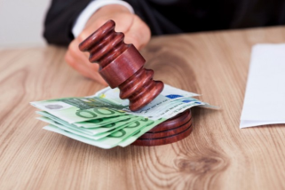
UCIDEREA CELUI NEVINOVAT
«Aţi osândit, aţi omorât pe cel neprihănit care nu vi se împotrivea!» (Iacov 5:6)
Frecvent, bogățiile celor puternici distorsionează procedurile de judecată.
Dinaintea asasinării lui Abel (Gen. 4: 8) și până la sfârșitul timpului, mâna opresorului egoist a adus nenorocire celor nevinovați și uneori chiar moartea.
«În ziua judecăţii mărturia acestor neprihăniţi „osândiţi” şi maltrataţi se va ridica într-o înfiorătoare condamnare împotriva tuturor opresorilor. Neprihăniţii oprimaţi nu sunt în stare în viaţa aceasta să se împotrivească sau să reziste bogaţilor tirani, dar li se va face dreptate atunci când Dumnezeu Se va ridica pentru a le răzbuna cauza. Atunci vor fi despăgubiţi, iar opresorii lor nelegiuiţi vor fi nimiciţi» (CBA, asupra lui Iacov 5:6)

Slide 8
«Talentele pe care Dumnezeu le dă slujitorilor săi sunt diferite, dar trebuie să se unească pentru a realiza o lucrare completă. Dumnezeu dorește ca banii să fie considerați ca un dar care vine de la El; să abuzăm de orice dar pe care El ni-l dă înseamnă a-I trăda scopul. Când administratorul utilizează în mod greșit ceea ce i s-a încredințat, își pune în pericol propriul suflet și nu permite ca adevărul să își îndeplinească lucrarea»
E.G.W. (Manuscript Releases, vol 21, pg. 352)

